Slide 1

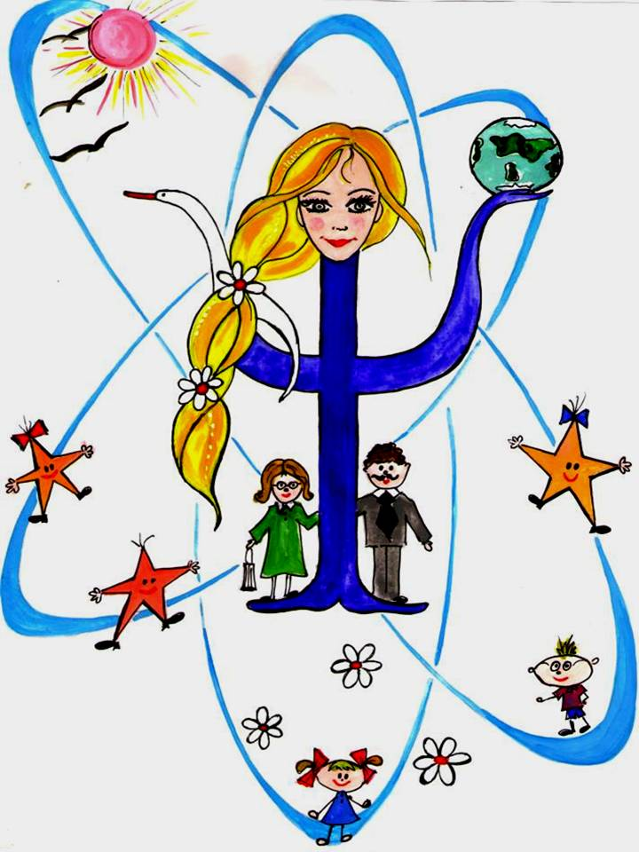
РАБОТА
ПЕДАГОГА-ПСИХОЛОГА
ЯНВАРЬ – МАЙ 2021

Slide 2

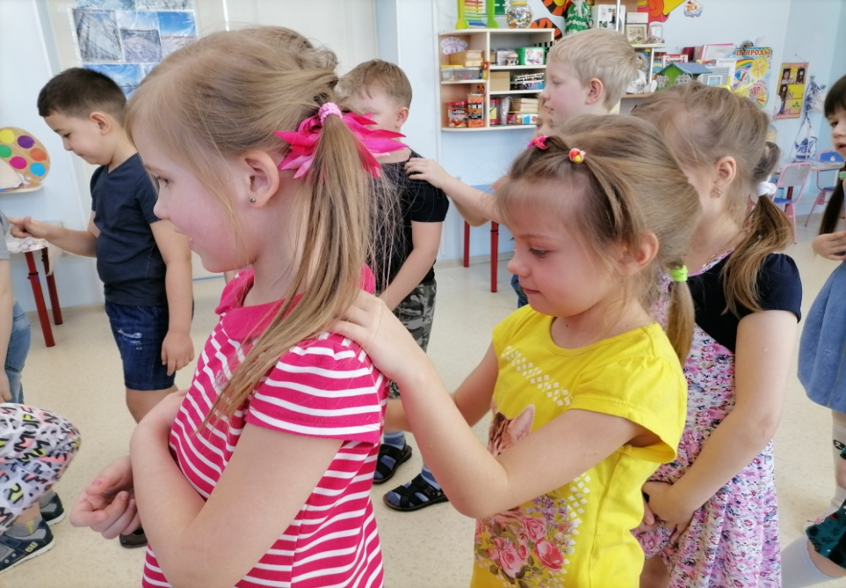
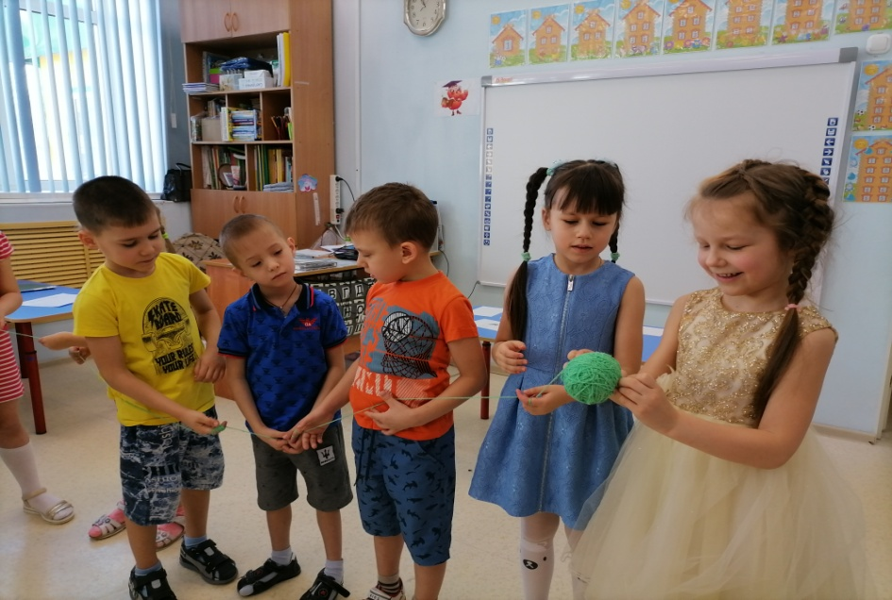
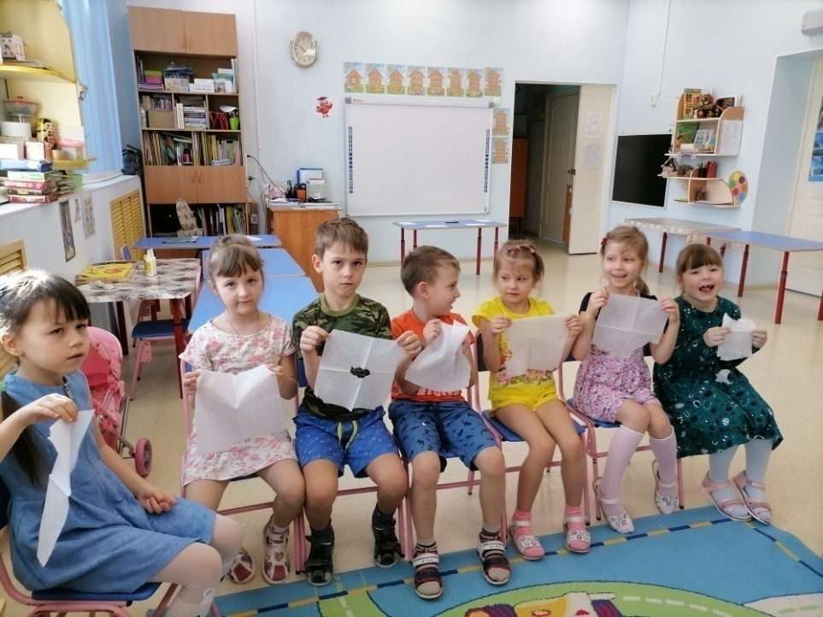
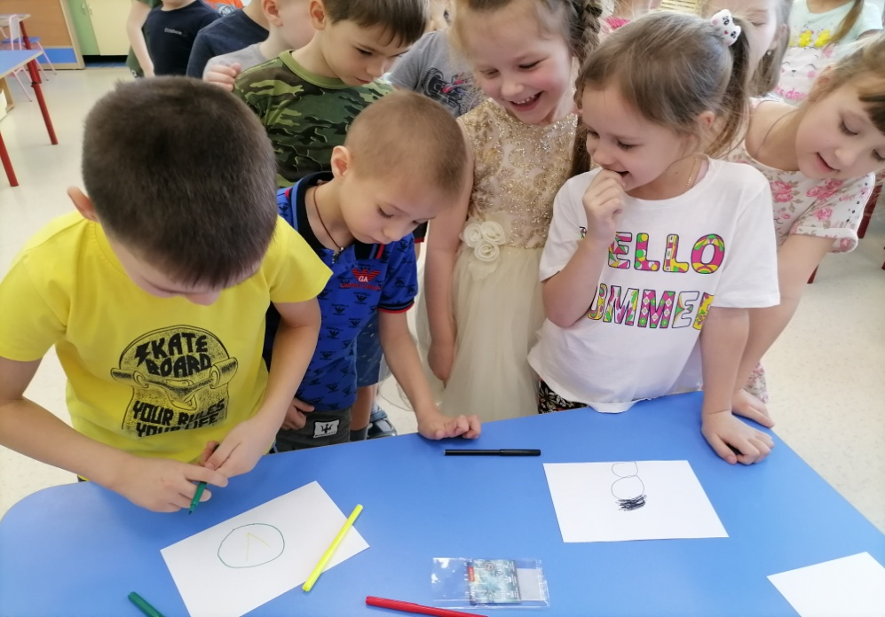
КОРЕКЦИОННО - РАЗВИВАЮЩЕЕ ЗАНЯТИЕ «ЗНАКОМСТВО»
В ПОДГОТОВИТЕЛЬНОЙ ГРУППЕ № 3

Slide 3
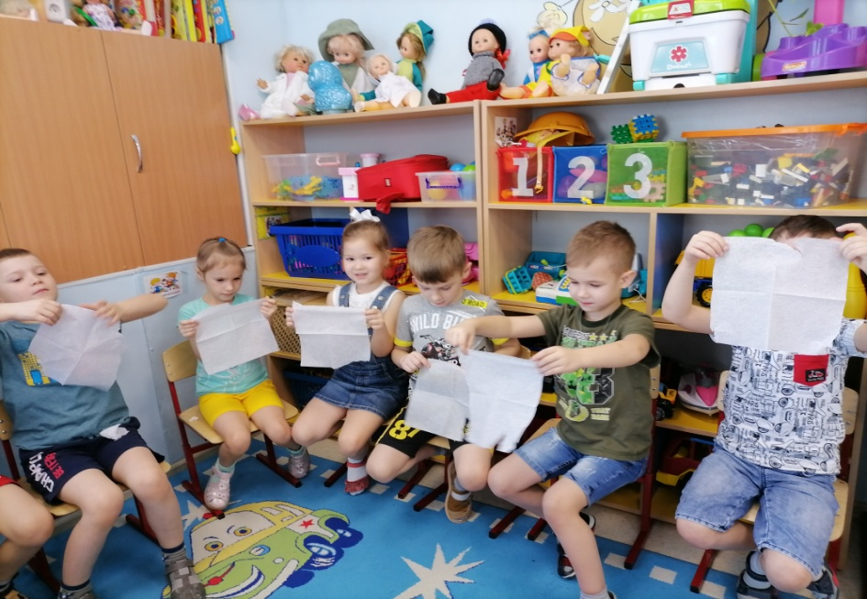
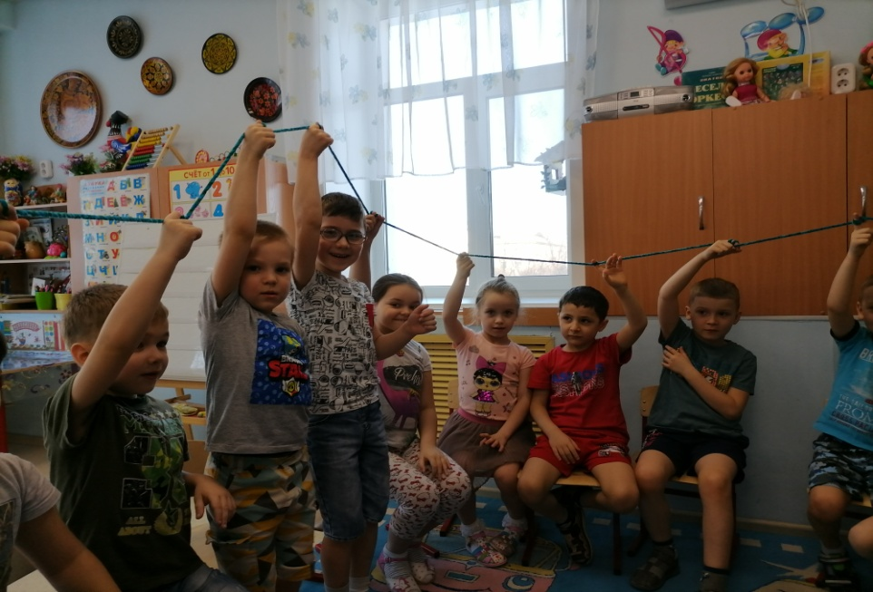
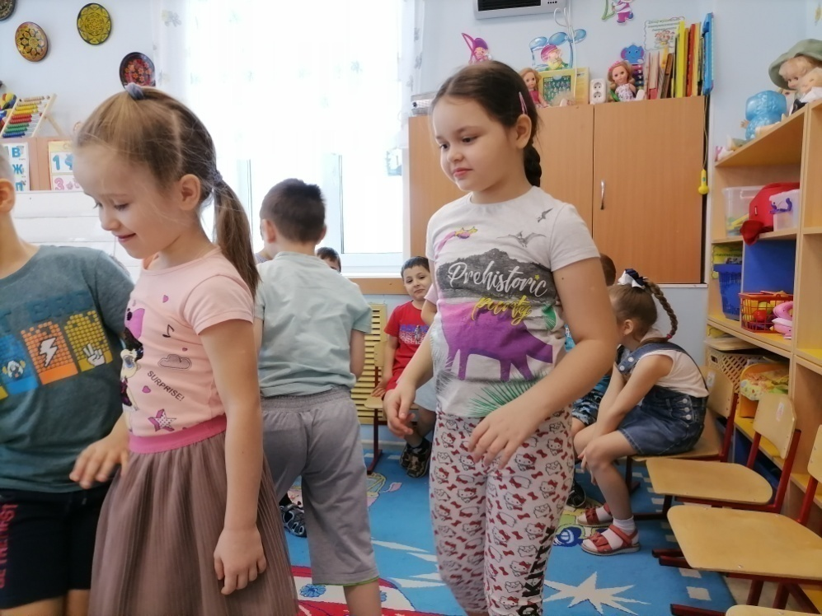
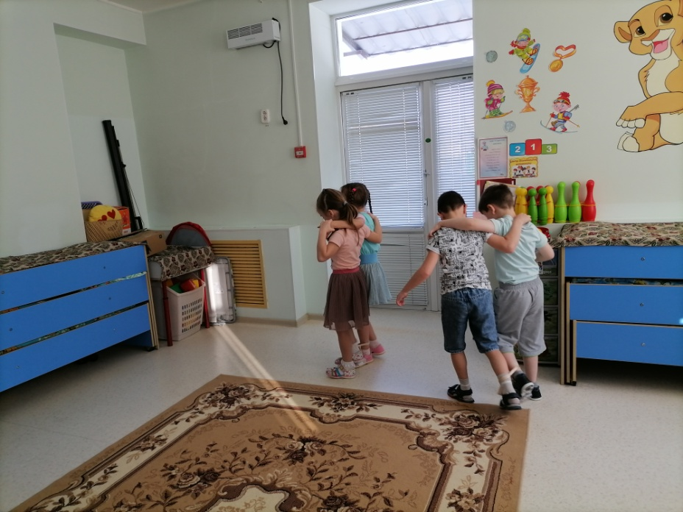
КОРЕКЦИОННО - РАЗВИВАЮЩЕЕ ЗАНЯТИЕ «ЗНАКОМСТВО»
В ПОДГОТОВИТЕЛЬНОЙ ГРУППЕ №5

Slide 4
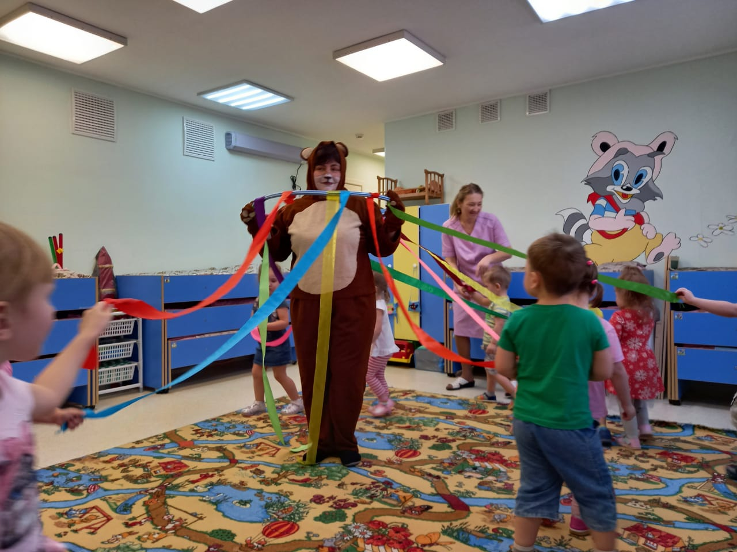
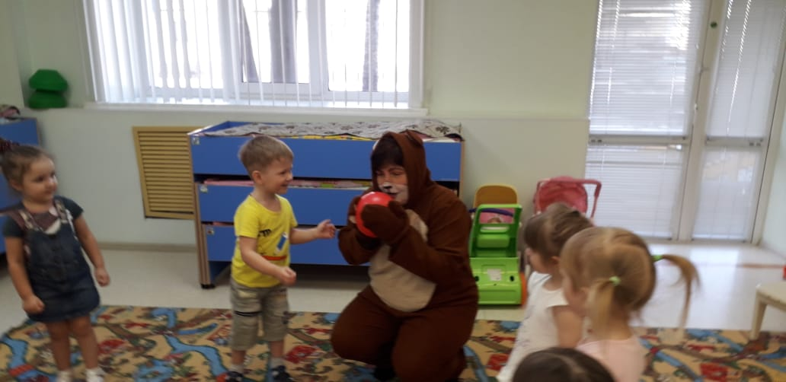
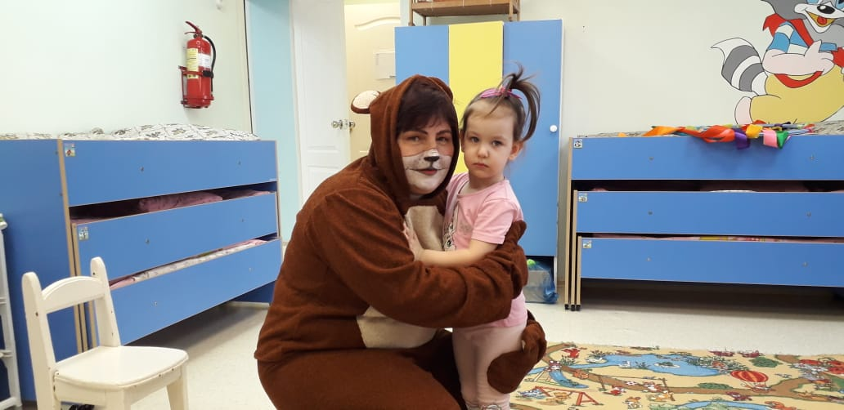
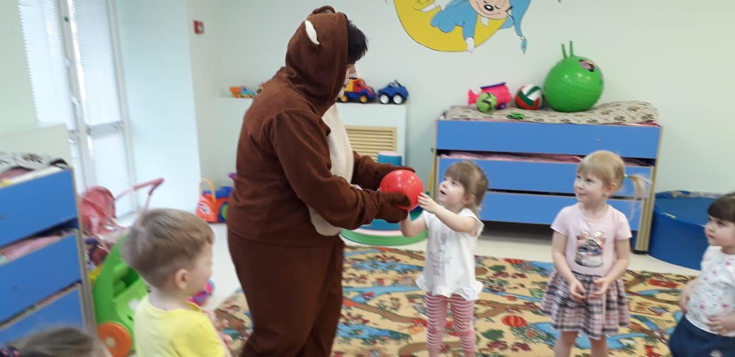
КОРЕКЦИОННО - РАЗВИВАЮЩЕЕ ЗАНЯТИЕ «МИШКА В ГОСТЯХ У РЕБЯТ»
ВО ВТОРОЙ ГРУППЕ РАННЕГО РАЗВИТИЯ № 1

Slide 5
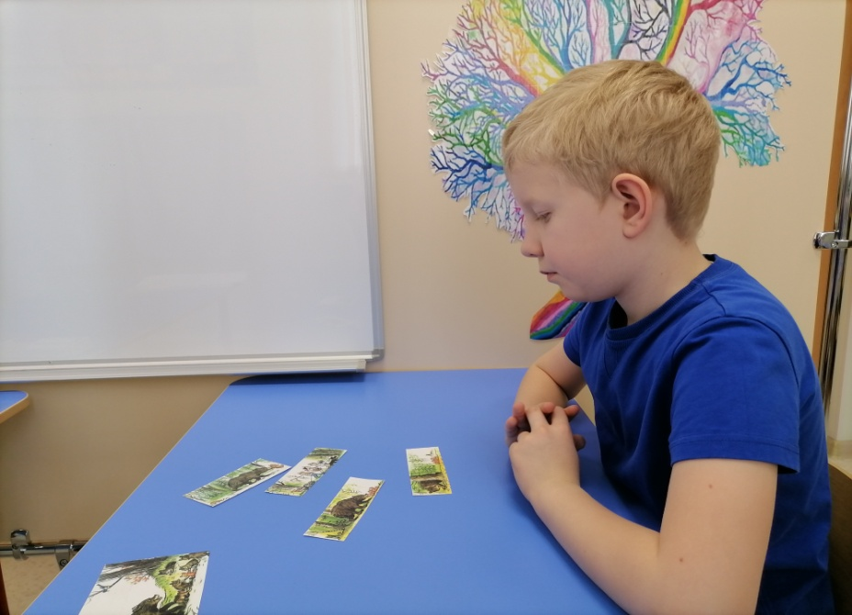
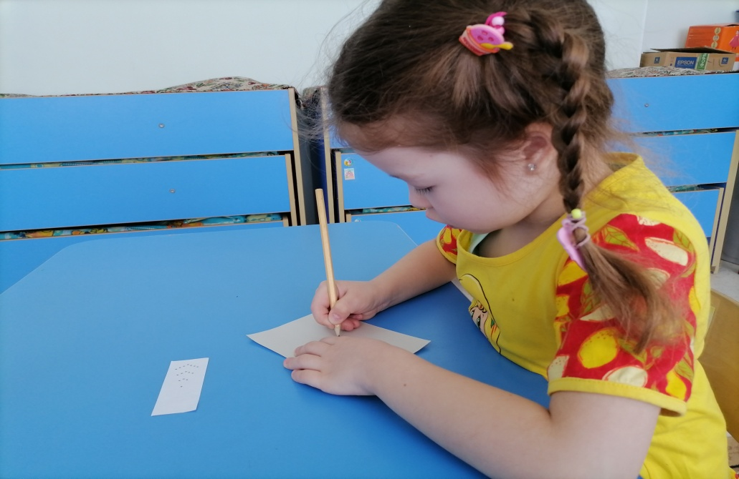
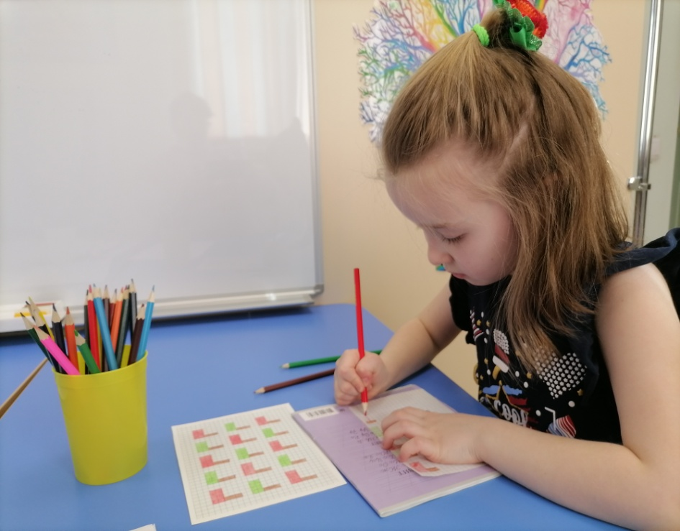
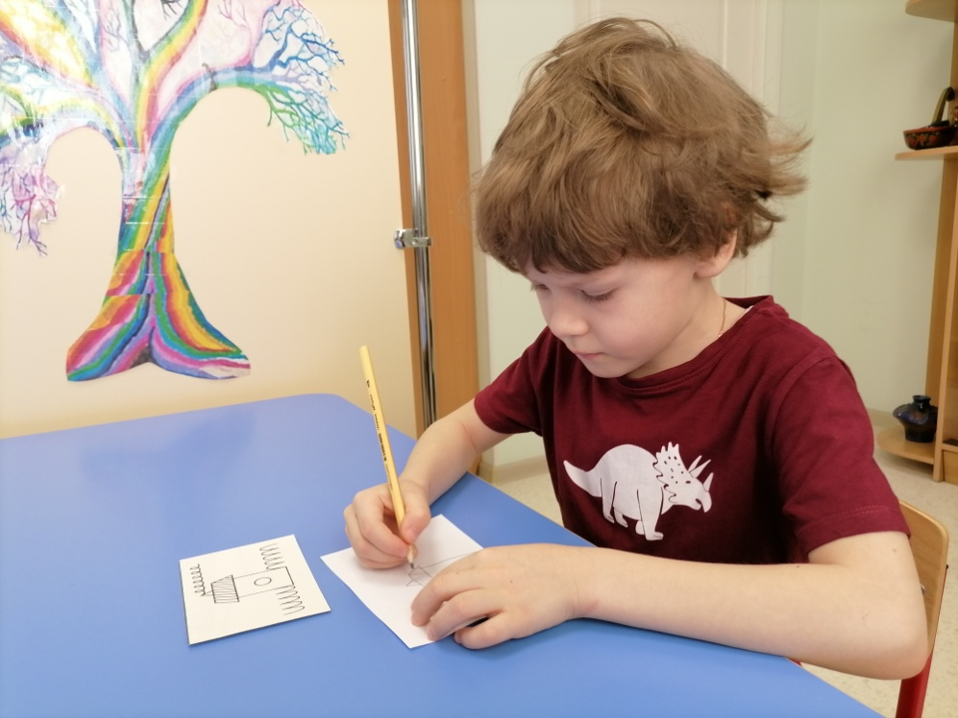
ДИАГНОСТИКА ДЕТЕЙ
ПОДГОТОВИТЕЛЬНЫХ К ШКОЛЕ ГРУПП № 3 И № 5

Slide 6
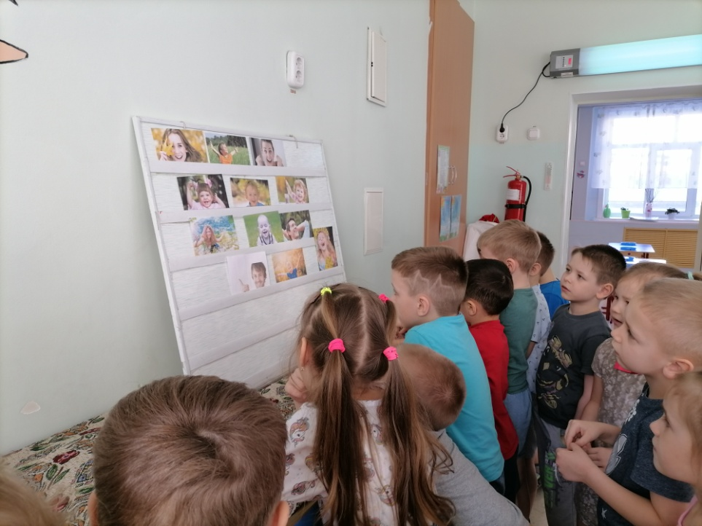
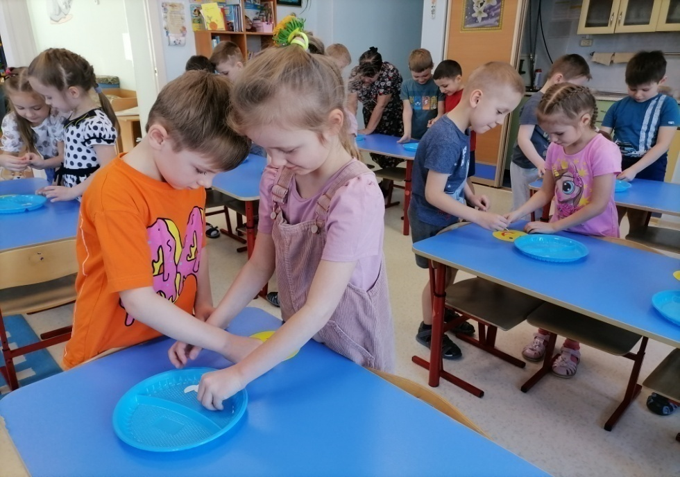
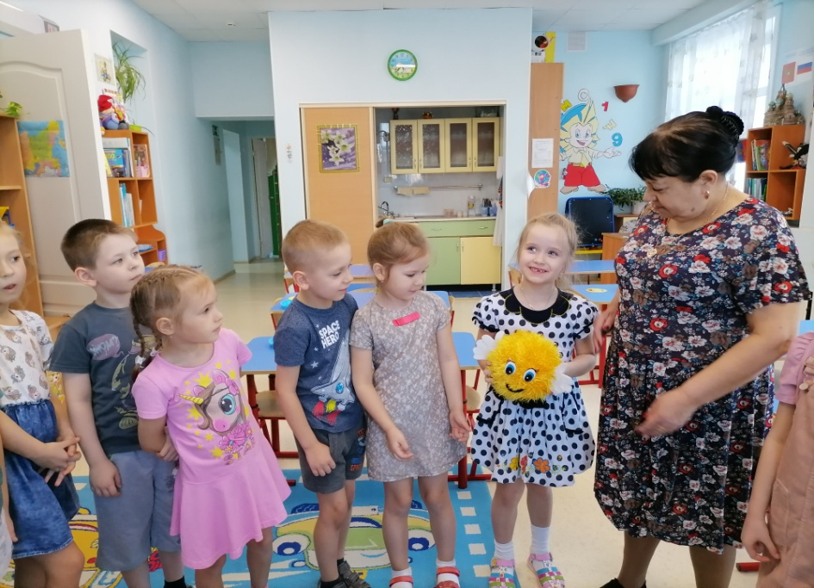
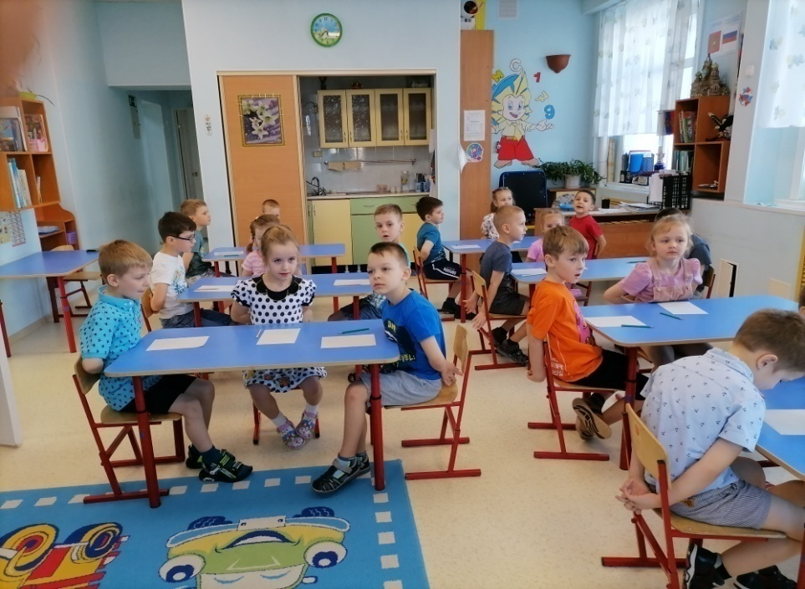
КОРЕКЦИОННО - РАЗВИВАЮЩЕЕ ЗАНЯТИЕ «РАДОСТЬ»
В ПОДГОТОВИТЕЛЬНОЙ ГРУППЕ № 5

Slide 7
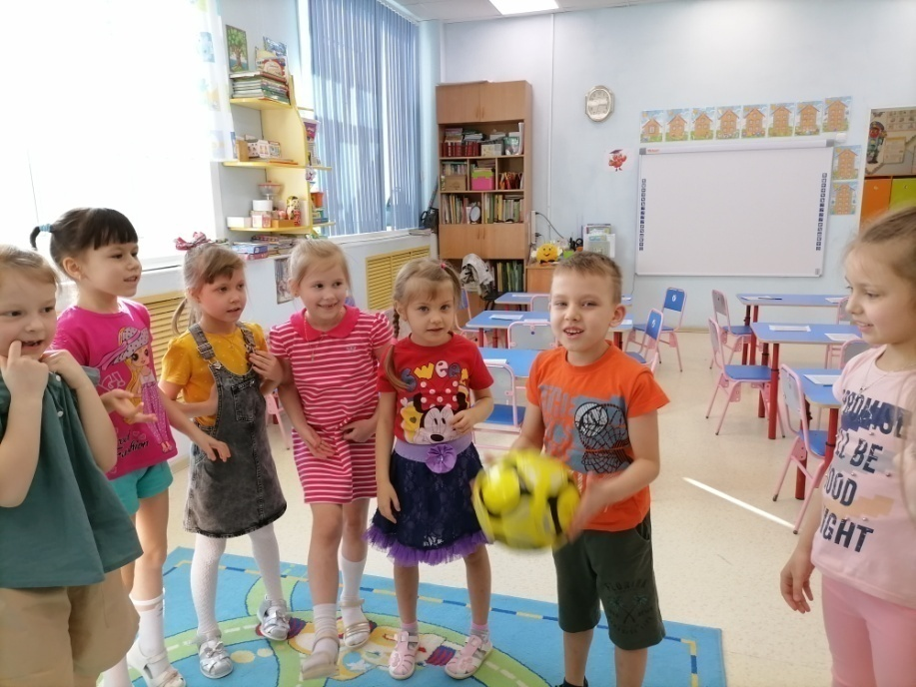
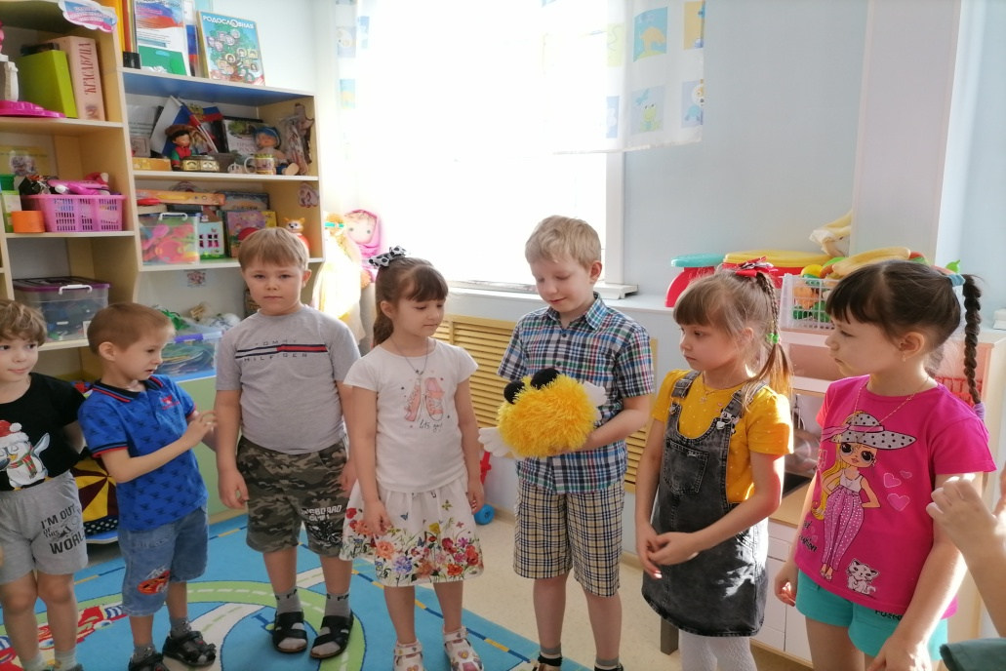
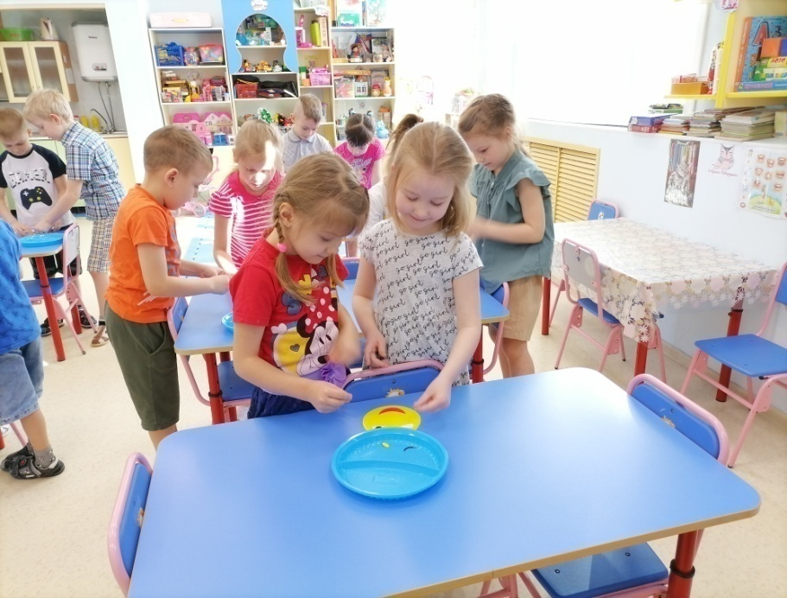
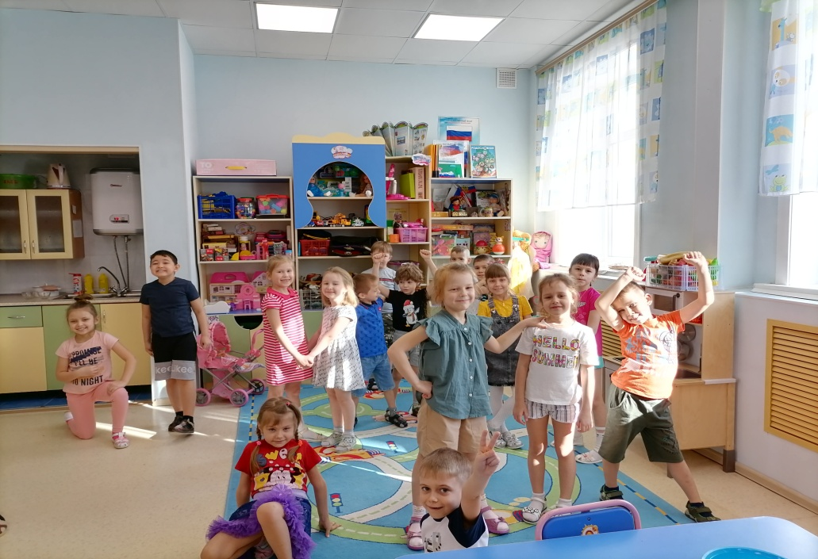
КОРЕКЦИОННО - РАЗВИВАЮЩЕЕ ЗАНЯТИЕ «РАДОСТЬ»
В ПОДГОТОВИТЕЛЬНОЙ ГРУППЕ № 3

Slide 8
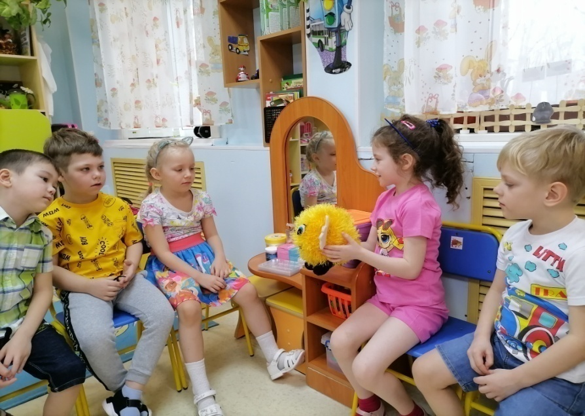
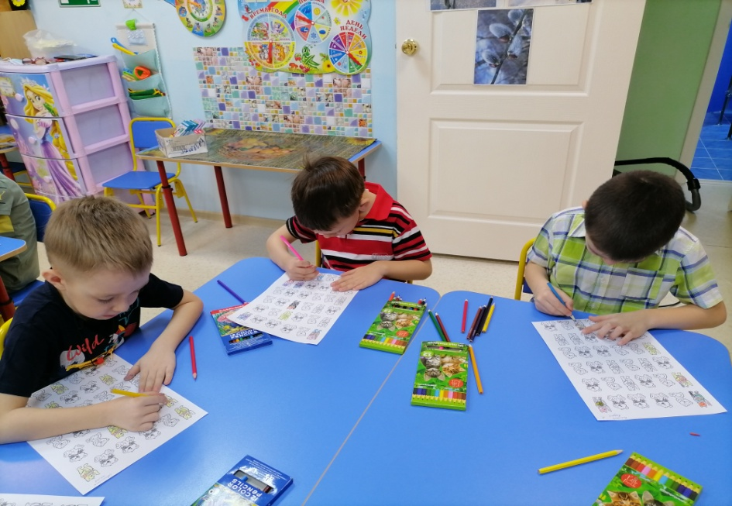
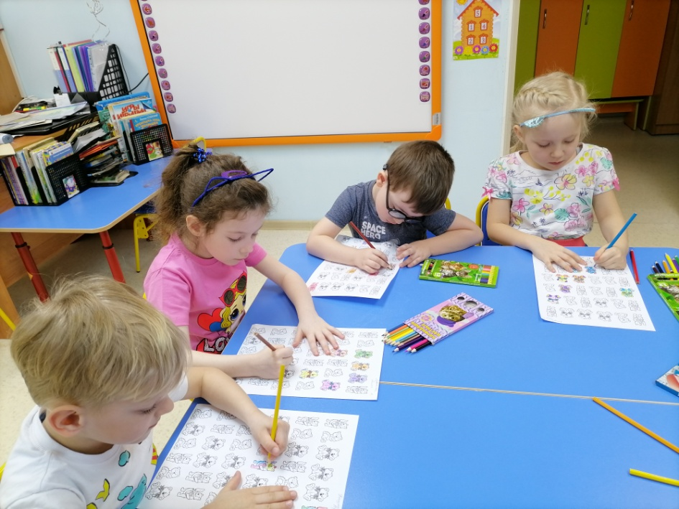
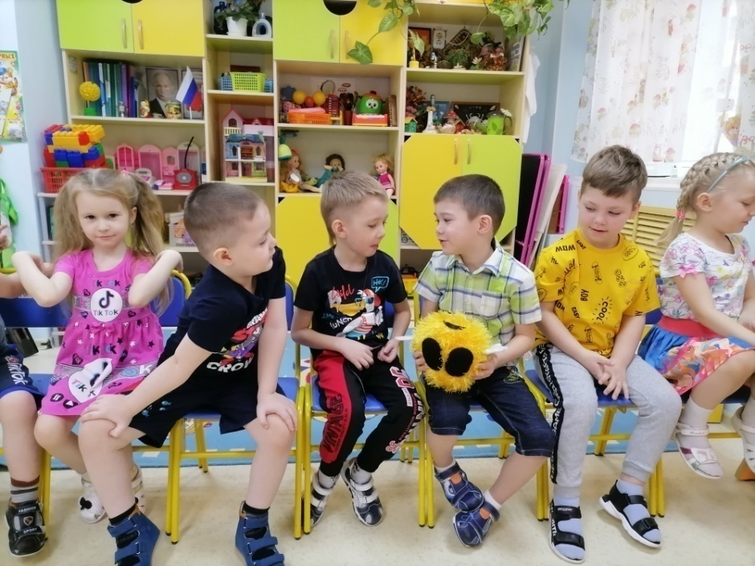
КОРЕКЦИОННО - РАЗВИВАЮЩЕЕ ЗАНЯТИЕ « ДРУЖБА»
В СТАРШЕЙ ГРУППЕ № 2

Slide 9
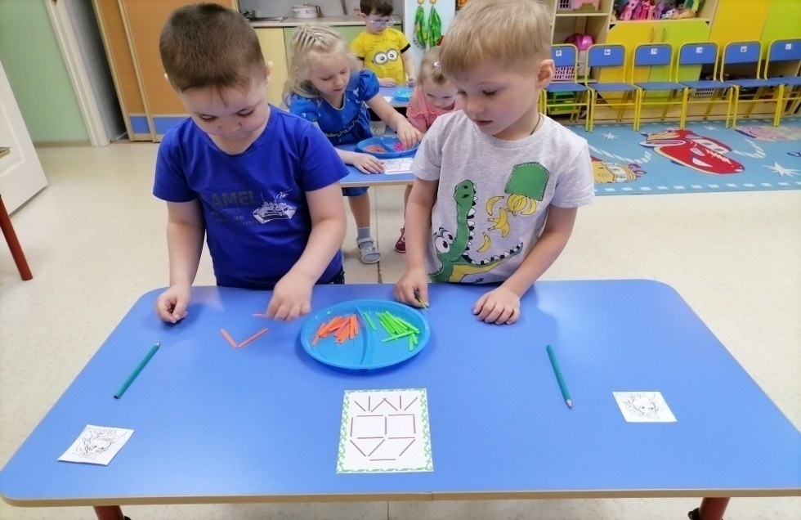
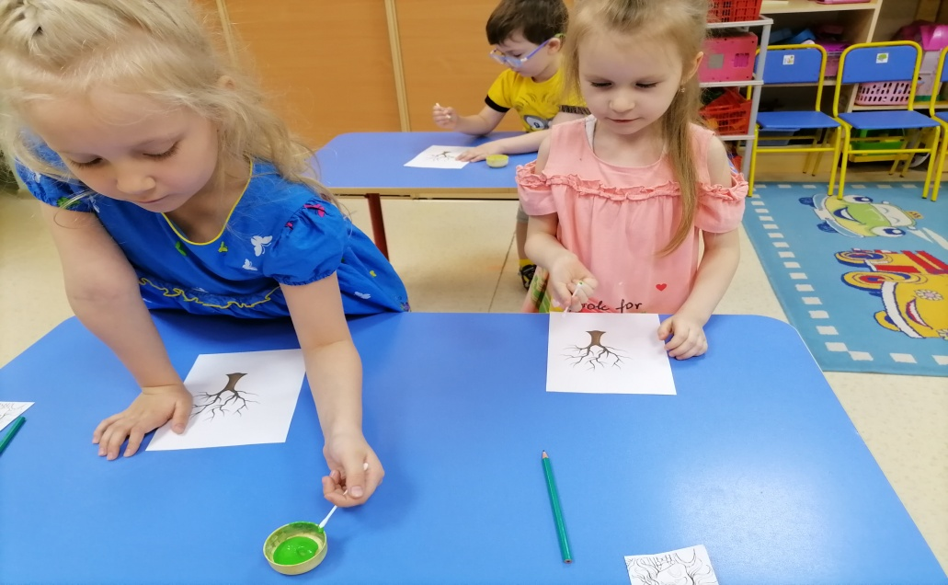
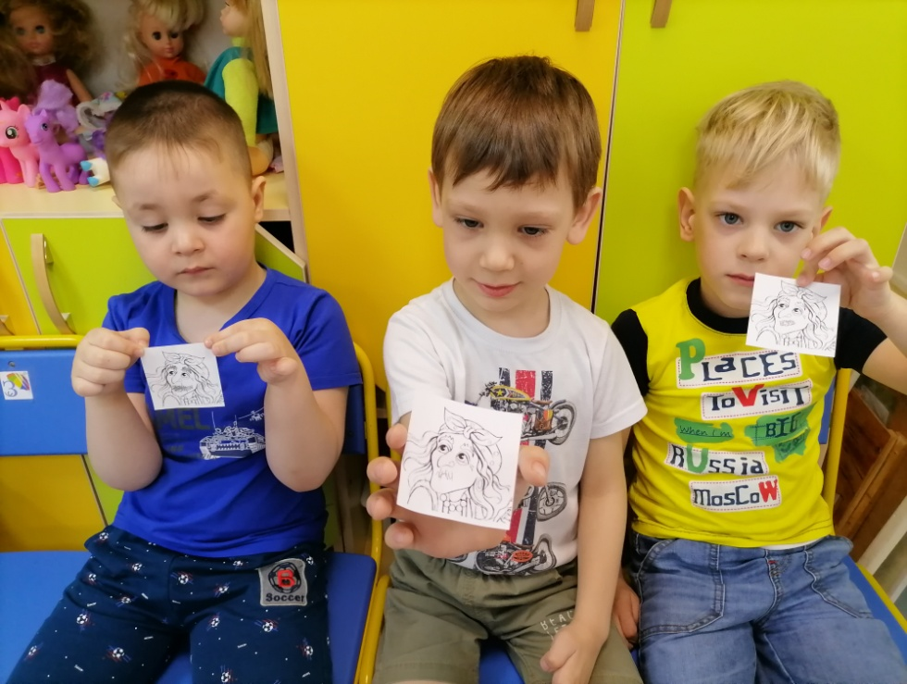
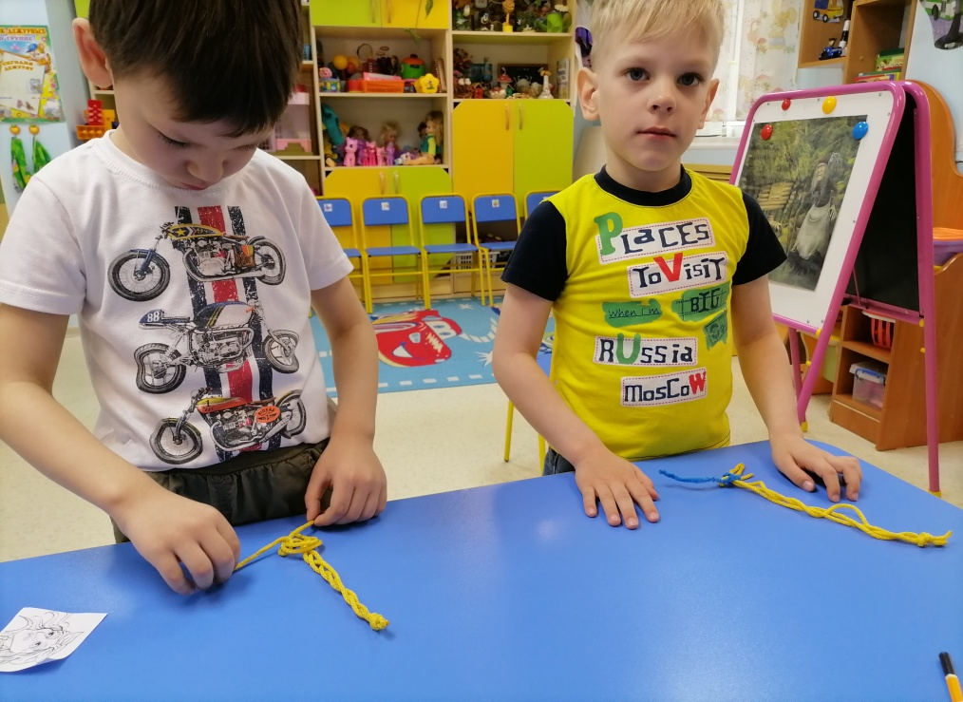
КОРЕКЦИОННО - РАЗВИВАЮЩЕЕ ЗАНЯТИЕ «ВСТРЕЧА С БАБОЙ-ЯГОЙ»
В СТАРШЕЙ ГРУППЕ № 2

Slide 10
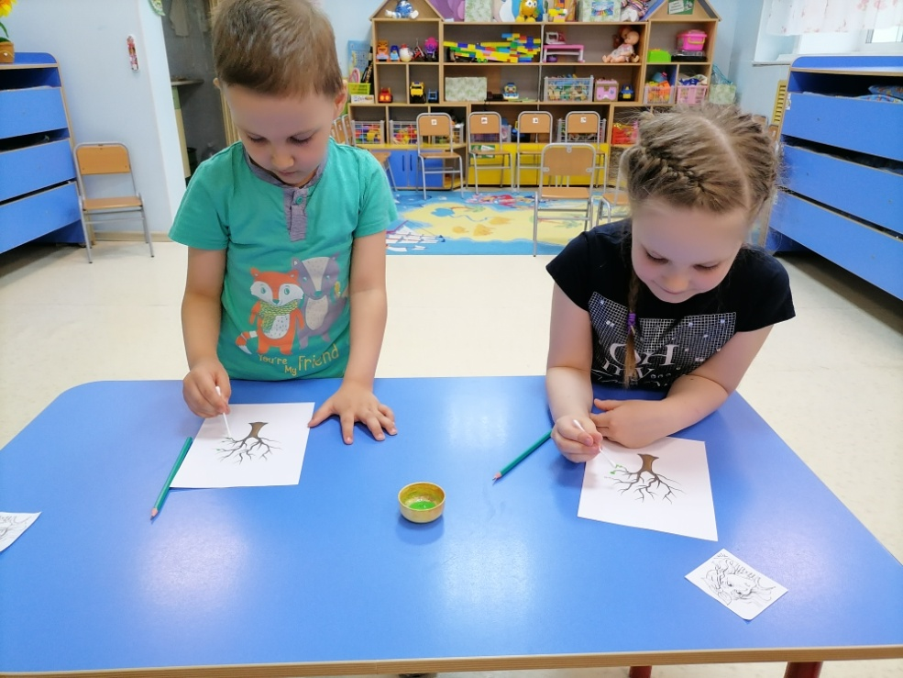
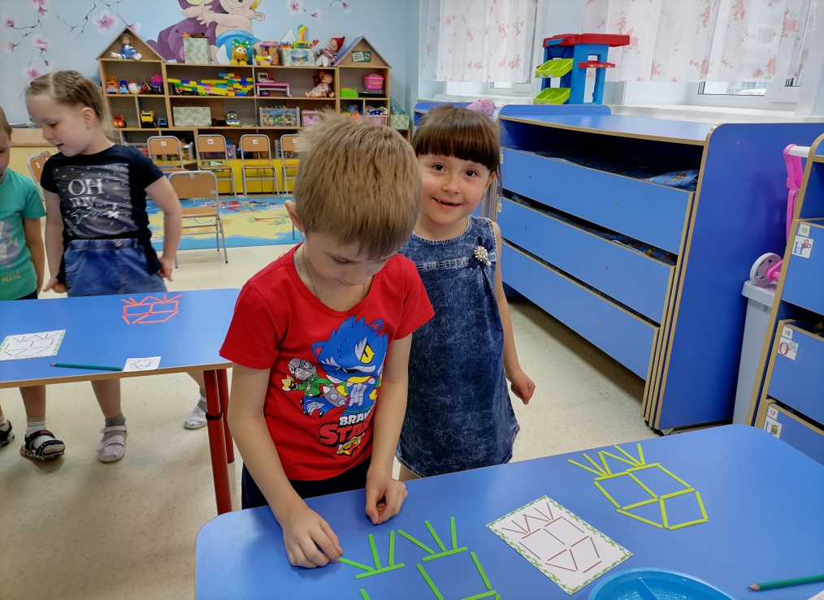
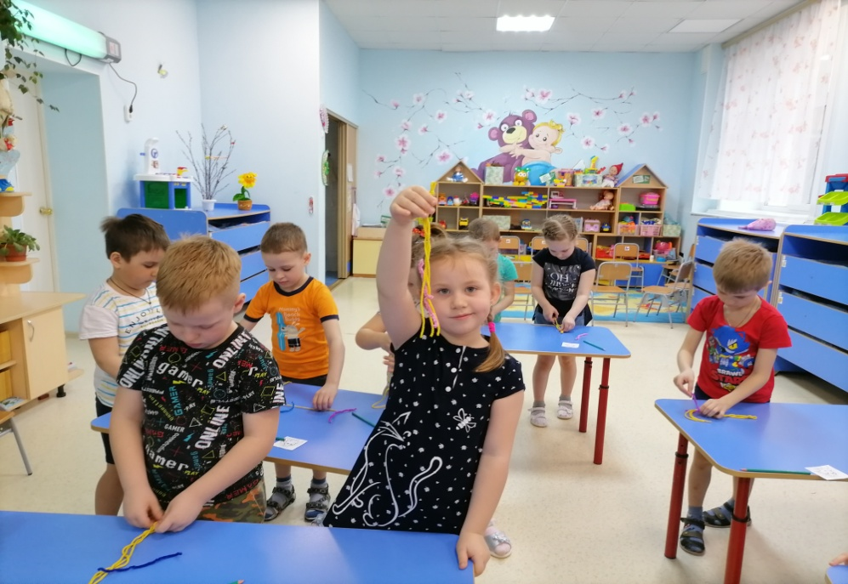
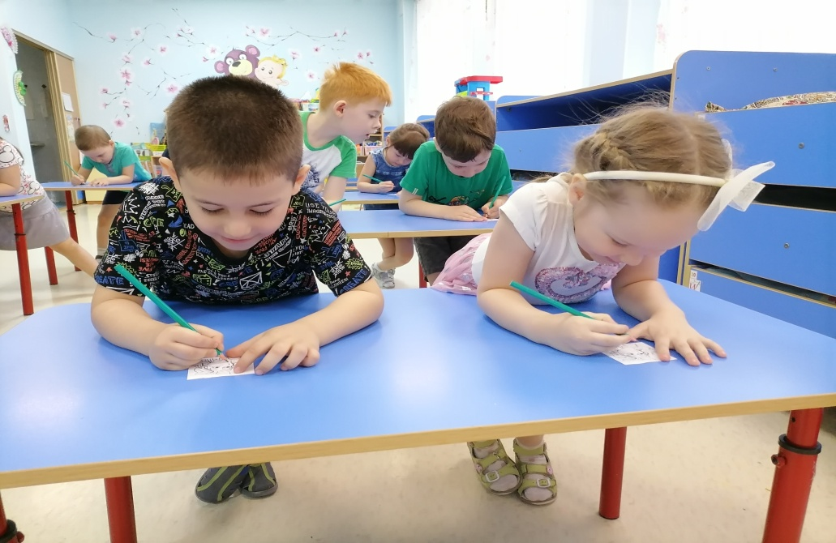
КОРЕКЦИОННО - РАЗВИВАЮЩЕЕ ЗАНЯТИЕ «ВСТРЕЧА С БАБОЙ-ЯГОЙ»
В СТАРШЕЙ ГРУППЕ № 4

Slide 11
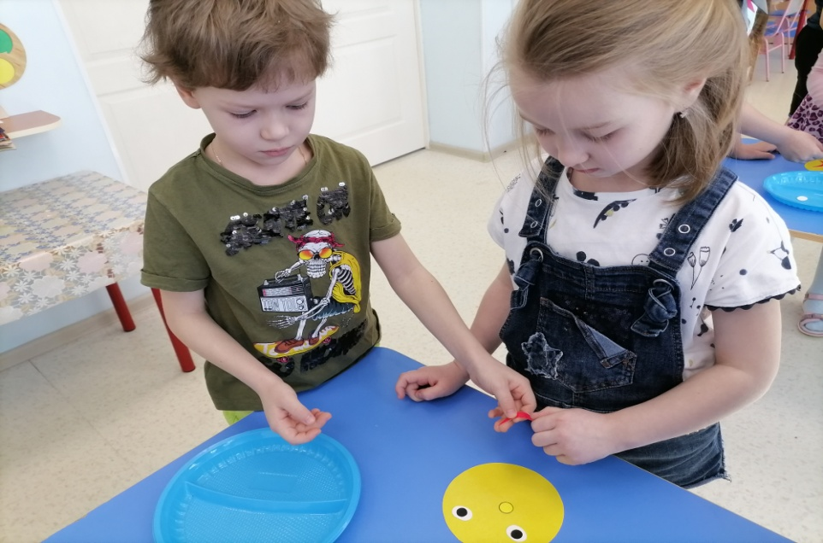
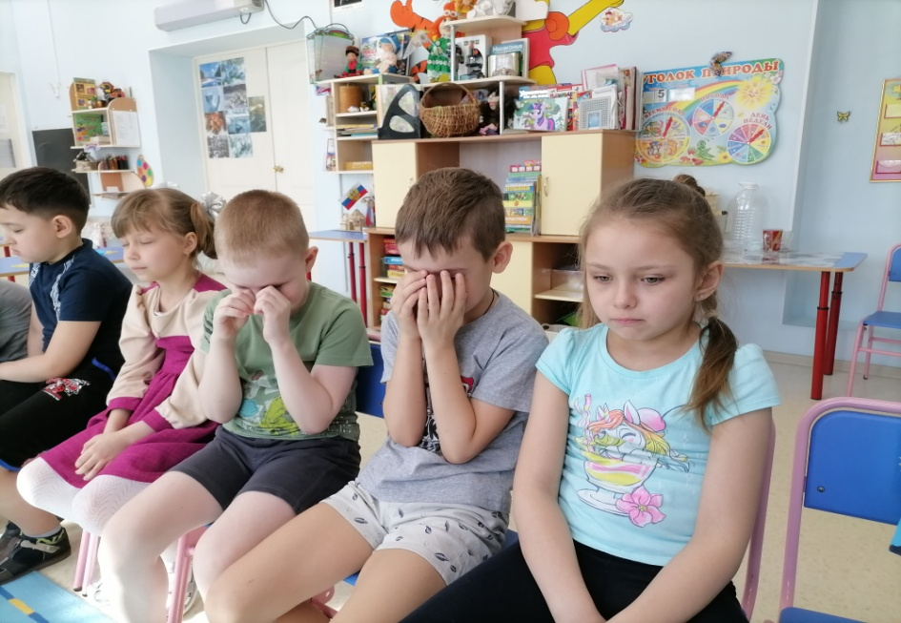
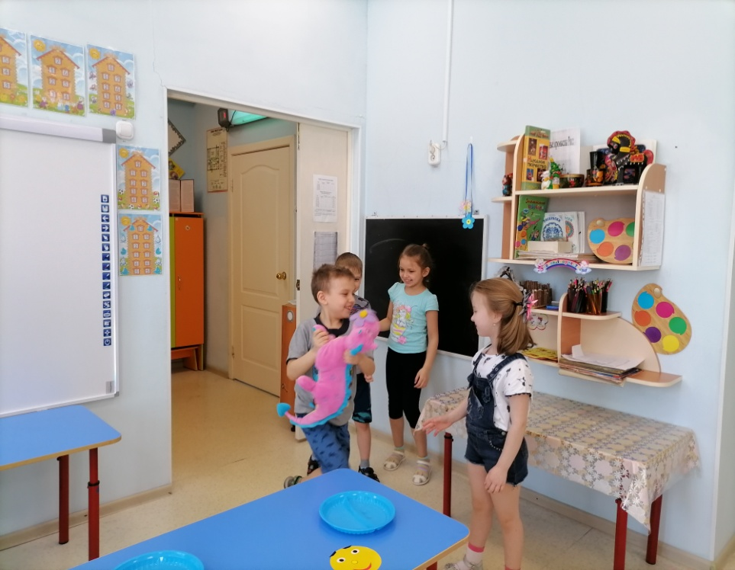
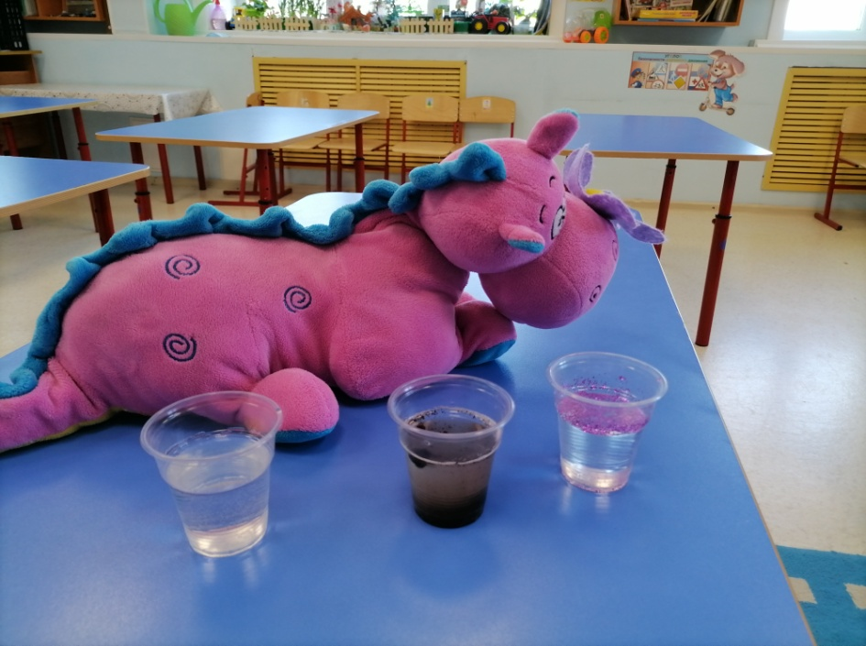
КОРЕКЦИОННО - РАЗВИВАЮЩЕЕ ЗАНЯТИЕ «ГРУСТЬ»
В ПОДГОТОВИТЕЛЬНОЙ ГРУППЕ № 3

Slide 12
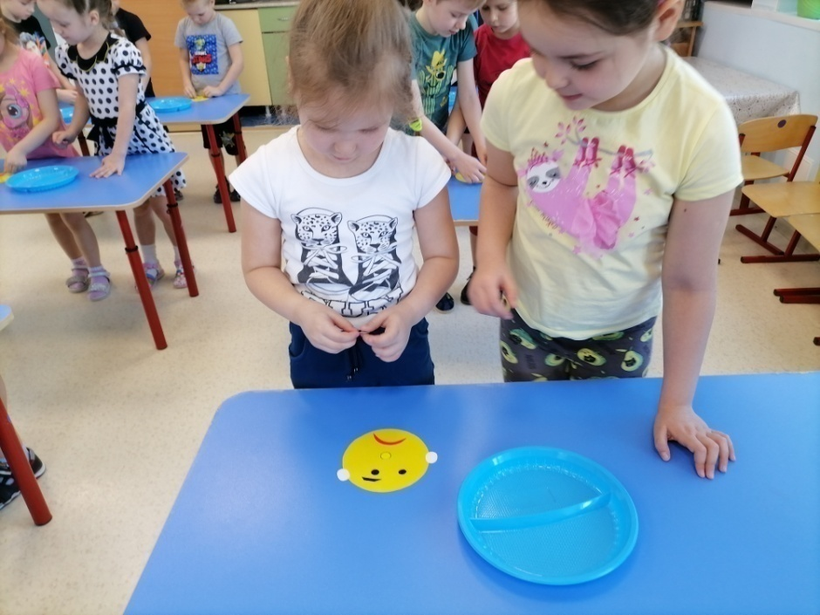
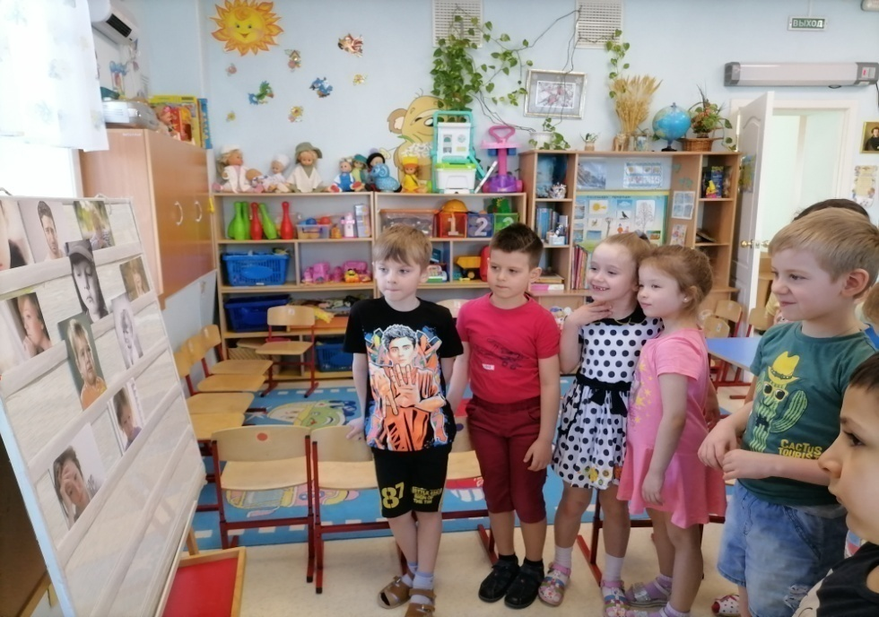
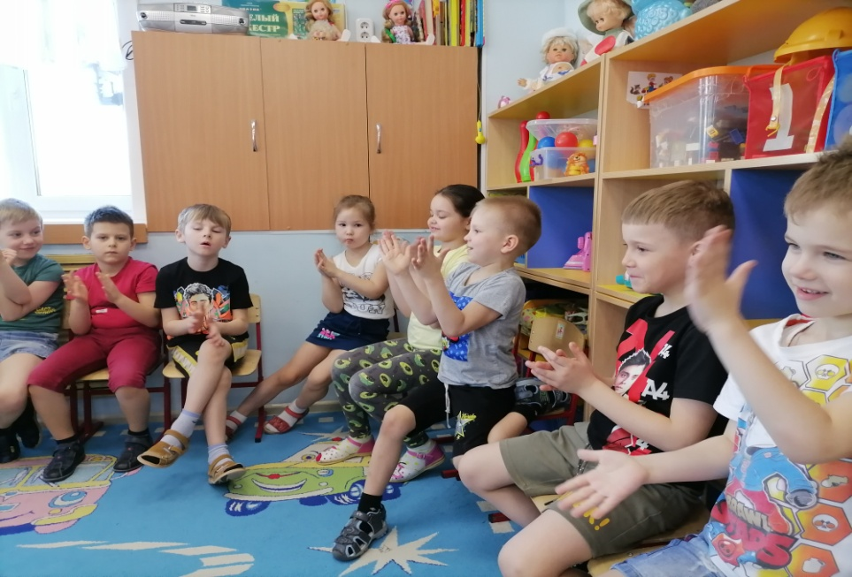
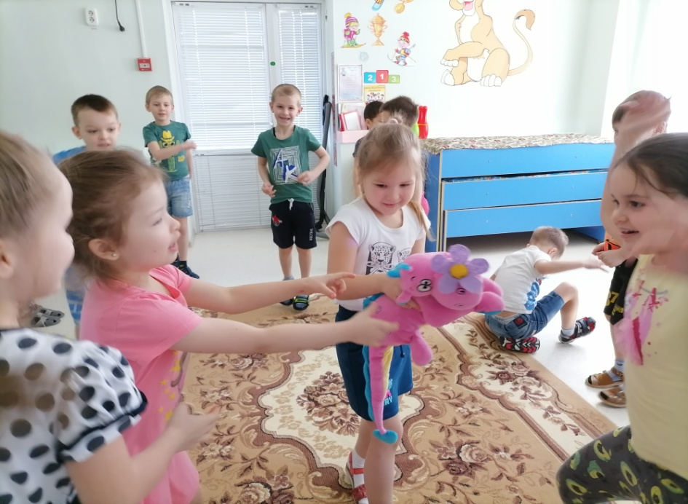
КОРЕКЦИОННО - РАЗВИВАЮЩЕЕ ЗАНЯТИЕ «ГРУСТЬ»
В ПОДГОТОВИТЕЛЬНОЙ ГРУППЕ № 5

Slide 13
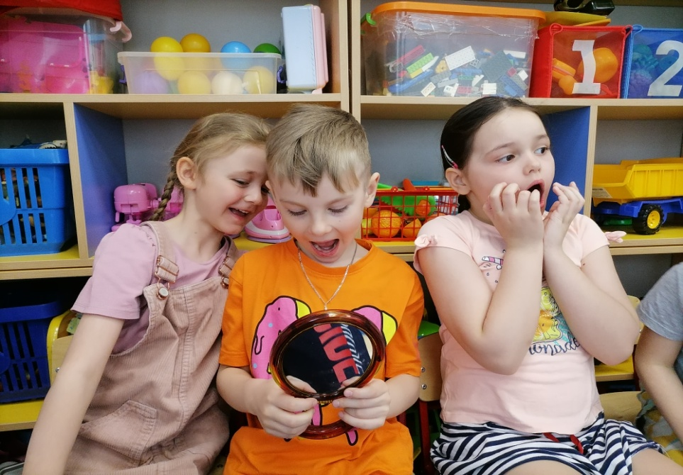
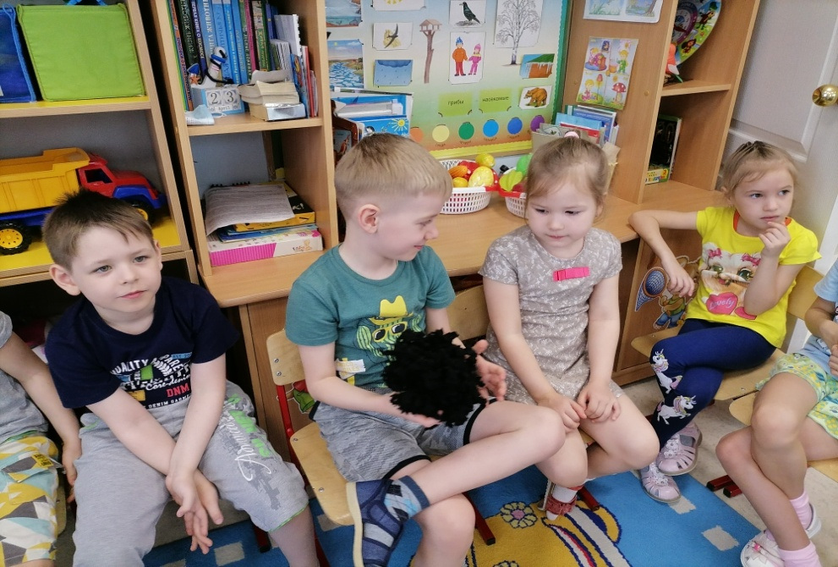
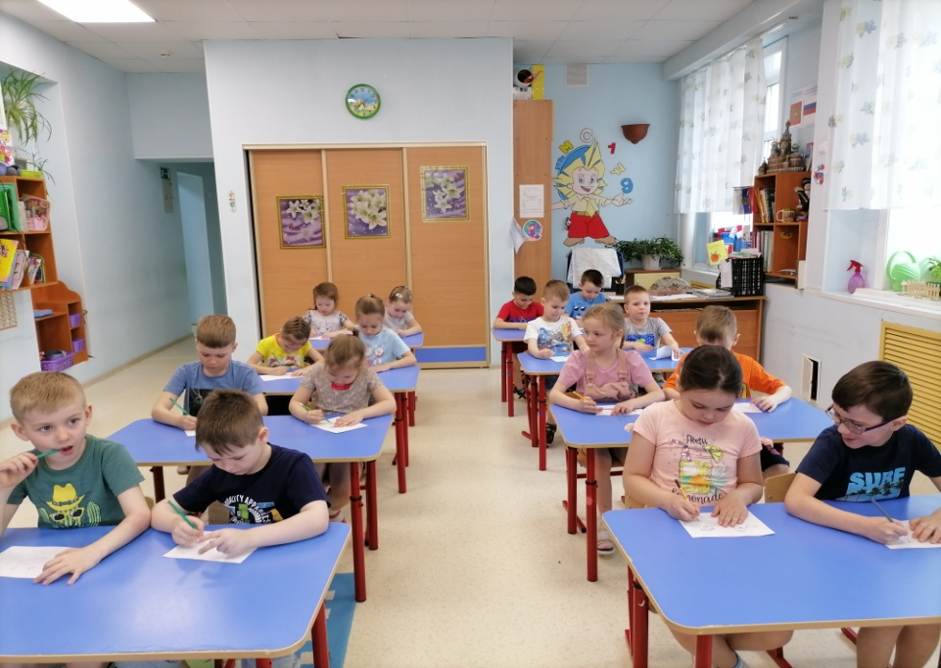
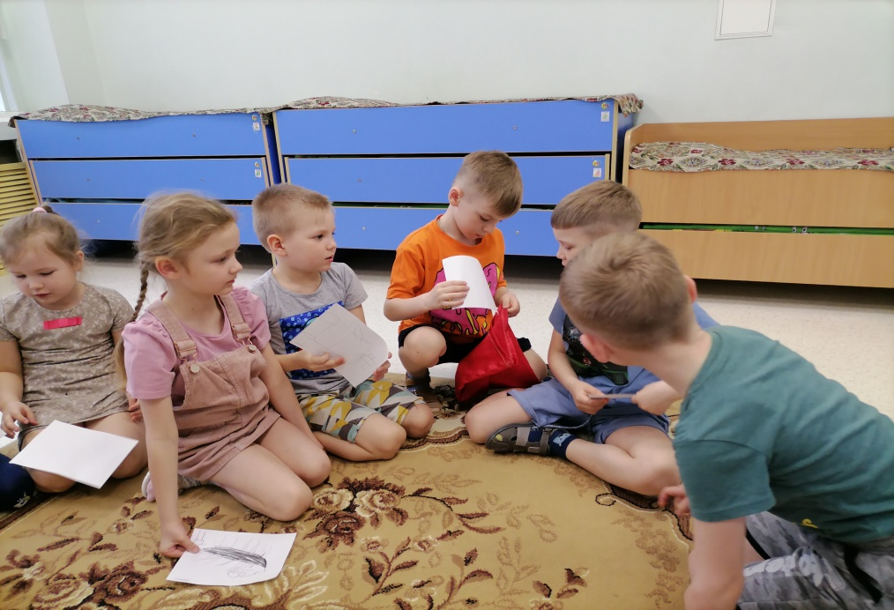
КОРЕКЦИОННО - РАЗВИВАЮЩЕЕ ЗАНЯТИЕ «СТРАХ»
В ПОДГОТОВИТЕЛЬНОЙ ГРУППЕ № 5

Slide 14
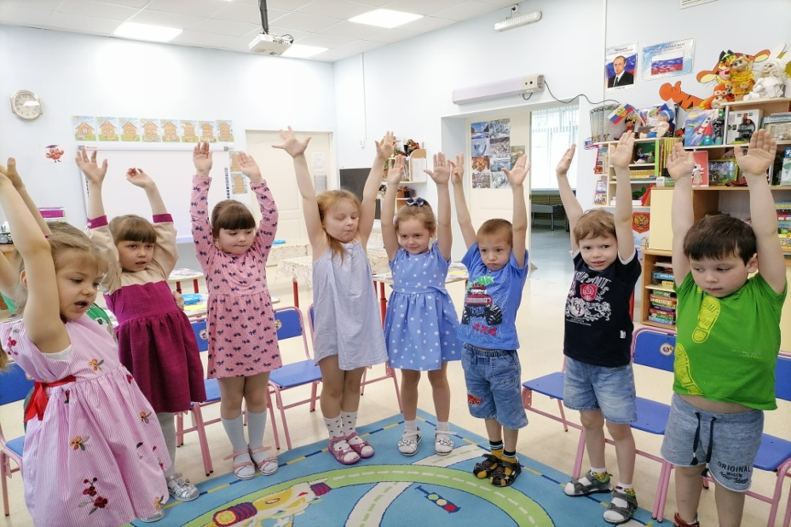



КОРЕКЦИОННО - РАЗВИВАЮЩЕЕ ЗАНЯТИЕ «СТРАХ»
В ПОДГОТОВИТЕЛЬНОЙ ГРУППЕ № 3

Slide 15




КОРЕКЦИОННО - РАЗВИВАЮЩЕЕ ЗАНЯТИЕ «Я ЛЮБЛЮ СВОЮ СЕМЬЮ,
МОЯ СЕМЬЯ ЛЮБИТ МЕНЯ» В СТАРШЕЙ ГРУППЕ № 2

Slide 16




КОРЕКЦИОННО - РАЗВИВАЮЩЕЕ ЗАНЯТИЕ «Я ЛЮБЛЮ СВОЮ СЕМЬЮ,
МОЯ СЕМЬЯ ЛЮБИТ МЕНЯ» В СТАРШЕЙ ГРУППЕ №4

Slide 17




КОРЕКЦИОННО - РАЗВИВАЮЩЕЕ ЗАНЯТИЕ «ЗЛОСТЬ, ГНЕВ»
В ПОДГОТОВИТЕЛЬНОЙ ГРУППЕ № 5

Slide 18




КОРЕКЦИОННО - РАЗВИВАЮЩЕЕ ЗАНЯТИЕ «ЗЛОСТЬ, ГНЕВ»
В ПОДГОТОВИТЕЛЬНОЙ ГРУППЕ № 3

Slide 19




ОФОРМЛЕНИЕ КАБИНЕТА

Slide 20



РАБОТА С РОДИТЕЛЯМИ

